Slide 1
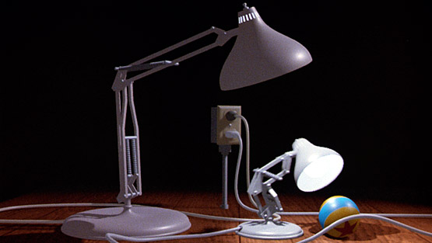
真实感图形技术-消隐
计算机图形学

Slide 2
真实感图形生成
应用程序阶段
图元
几何处理阶段
顶点
光栅处理阶段

Slide 3
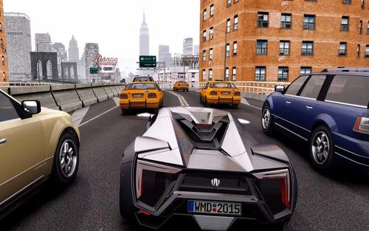
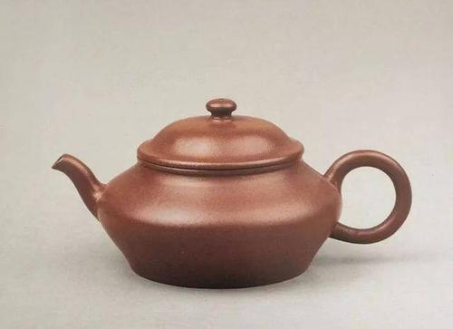
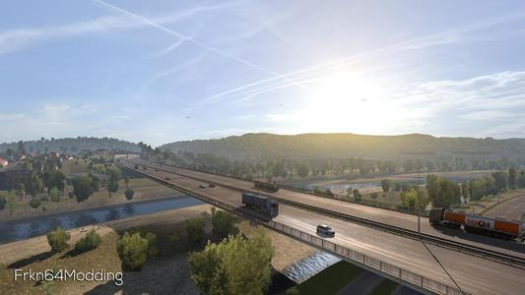
何谓真实感图形
综合利用数学、物理学、计算机科学等多种学科技术和方法在计算机图形设备上生成的、像彩色照片那样逼真的图形

Slide 4
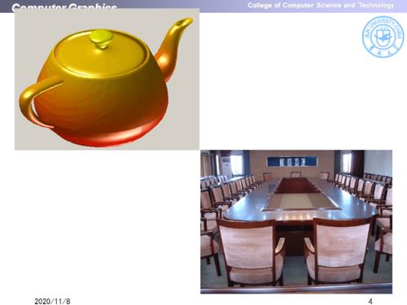
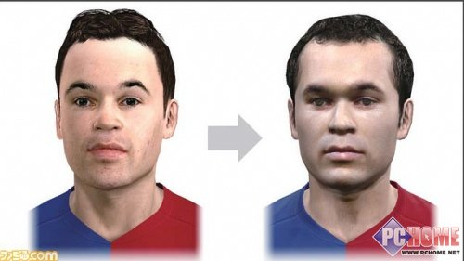
真实感图形的特点
能反映物体表面颜色和亮度的细微变化
能反映物体表面的质感
有阴影效果
能模拟透明效果和镜面效果

Slide 5
真实感图形的影响因素
物体本身的几何形状
物体表面的特性（粗糙度、感光度、表面颜色和纹理）
光源
物体和光源的相对位置
物体周围的环境

Slide 6
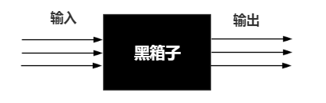
真实感图形绘制的两种策略
数字几何模型
绘制
像素（阵列）
基于对象空间的绘制
基于图像空间的绘制
Notes:
绘制的过程就像一个黑箱，是数字几何模型和像素阵列之间的必经环节

Slide 7
基于对象空间的真实感图形绘制
for (each Object)
Render(Object);
适合采用流水线方式实现，图形硬件的发展一直采用这种策略，已经被更多的主流图形绘制系统采用
需要一定量的内存以及单独处理每个图元对象所需的大量时间开销
已出现很多专用的芯片和硬件来实现图元相关操作，速度越快、成本越低，成为主流已是必然
定义几何对象的顶点->模型几何变换->投影和裁剪->光栅化->各像素点着色
Notes:
每个图元都有可能对每个像素产生影响；
基于屏幕分辨率和颜色设置，每个像素阵列的数量也具有很大的数量规模

Slide 8
基于图像空间的真实感图形绘制
for (each Pixel)
assign a color(Pixel);
该策略的核心是投影模型中的视点（虚拟相机）
离开光源的光线并不是全部都能进入视点，没进入视点的光线对图形绘制结果没有任何贡献。这是提升效率的基本出发点
光线跟踪算法（正向和反向，P220 图7.4）
优点：内存需求少，且可以利用前述的连贯性思想来加快处理速度
Notes:
光线在离开光源以后，在到达视点（虚拟相机）的过程中，存在各种可能性（直接到达、反射后到达、折射后到达）

Slide 9
基于图像空间的真实感图形绘制
for (each Pixel)
assign a color(Pixel);
缺点：但如何确定对某个像素有影响的图形具有很大难度，且数据结构较为复杂
非主流的策略，仅用于阴影和反射等真实感全局场景的特殊处理过程
Notes:
光线在离开光源以后，在到达视点（虚拟相机）的过程中，存在各种可能性（直接到达、反射后到达、折射后到达）

Slide 10
真实感图形绘制的所需环节
消隐
颜色模型
光照
纹理和阴影
Notes:
2023-12-01 讲到这里。消隐还没有讲，颜色模型已经讲了

Slide 11
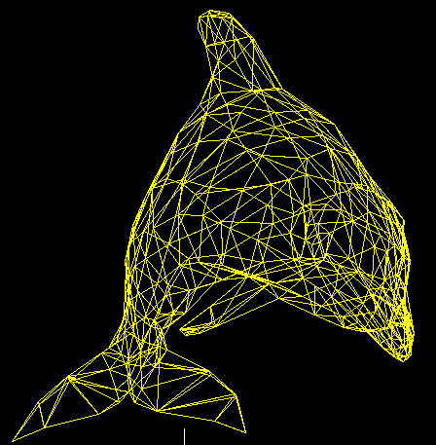
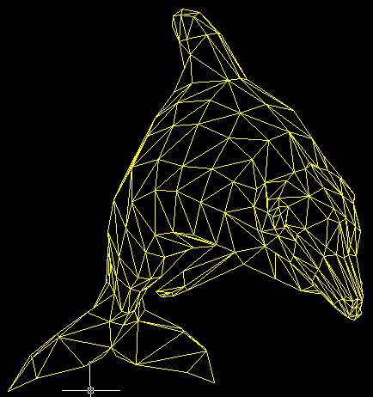
消隐-问题提出
消隐前后的多边形网格

Slide 12
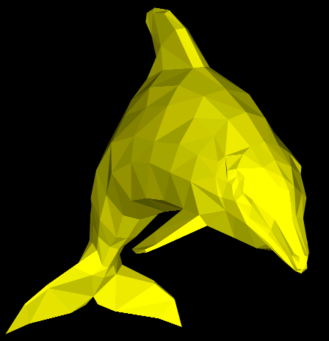
问题提出
消隐后的网格才能填色

Slide 13
问题提出
问题?
当将三维场景投影到二维平面的时候，需要确定哪些多边形是可见的，哪些是不可见的
消隐：消除被遮挡的不可见的线或面
未经消隐的图形
杂乱,二义性
Notes:
消隐的目的不仅是为了真实感，更主要是为了保证图形绘制结果的正确性

Slide 14
消隐问题
输入: 三维多边形集合及其二维投影
输出: 确定可见多边形
约束条件: 高效
如何解决?

Slide 15
消隐问题
消隐的流程和结果取决于观察者相对于被观察物体和场景之间的相对位置关系
消隐过程的本质是排序
通过排序来判断消隐对象的所有几何元素与视点之间距离的远近
排序的3个方向
排序过程费时费空间，但可以通过多个连贯性原则的运用来提升效率
Notes:
由于默认观察方向在Z轴，因此主要的排序方向是Z向
但仅有Z向是不够的

Slide 16
消隐
消隐算法分类和消隐解决方案
后向面消除
Z-Buffer算法
画家算法
光线跟踪算法
Notes:
计本08

Slide 17
消隐解决方案
物体空间消隐：以场景物体各个面为处理单元
将场景物体各个面与其它面比较，确定其可见性
设场景中有k个多边形面，显示区域为m* n个像素,则物体空间消隐运算量与什么有关?
Notes:
K²
和显示分辨率无关，仅取决于对象数量和复杂程度

Slide 18
消隐解决方案
图像空间消隐：以投影平面上各像素为处理单元
对投影平面上各像素，确定距视点最近物体，以该物体表面颜色来显示像素
设场景中有k个多边形，显示区域为m* n个像素,则图像空间消隐运算量与什么有关?
Notes:
m*n*k
当物体非常复杂，图像空间消隐效率高；当屏幕分辨率很高，物体较简单时对象空间消隐算法更高

Slide 19
消隐
消隐问题分析
后向面消除
Z-Buffer算法
画家算法
光线跟踪算法
Notes:
计本08

Slide 20
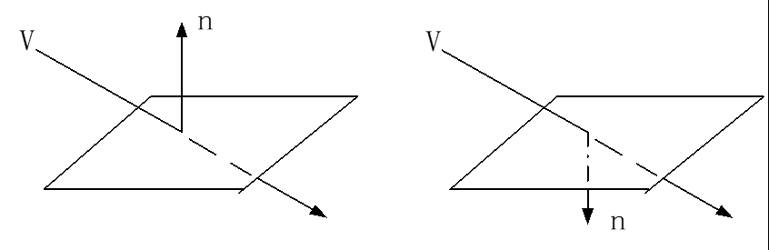
后向面消除
外法向：每个多边形指向物体外部的法向量
前向面：外法向与视线方向夹角为钝角
后向面：外法向与视线方向夹角为锐角
右侧哪个图是后向面？
（A）
（B）
（B）
Notes:
B是后向面

Slide 21
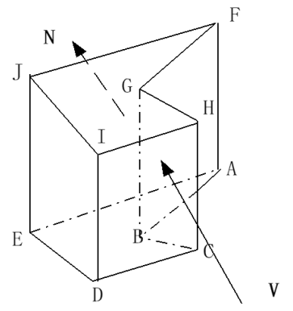
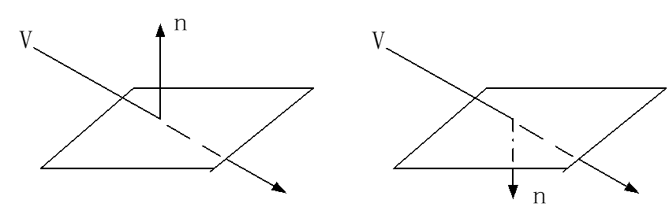
后向面消除
前向面 后向面
图中的JEAF、HCBG和JFGHI所在的面均为后向面, 其它为前向面
后向面一定不可见！
前向面一定可见？

Slide 22
后向面消除
后向面消除 Backface Culling
后向面判别法的局限性
怎么办?
C
E
A
D
F
B
G
H
Notes:
后向面肯定不可见，但有的前向面也不一定可见。例如凹多面体或多个凸多面体共存的场景

Slide 23
消隐
消隐问题分析
后向面消除
Z-Buffer算法
画家算法
光线跟踪算法
Notes:
计本08

Slide 24
Z-Buffer算法
绘制物体时，每一个所生成像素的深度即 z 坐标,保存在一个缓冲区中,称为 z 缓冲区或深度缓冲区
Z缓冲区中的单元与屏幕像素单元一一对应
如果场景中另外一个物体也在同一个像素生成渲染结果，绘制系统就会比较二者的深度，保留距离视点较近的物体。然后将这个所保留的深度保存到深度缓冲区中
根据深度缓冲区可正确地实现较近的物体遮挡较远的物体

Slide 25
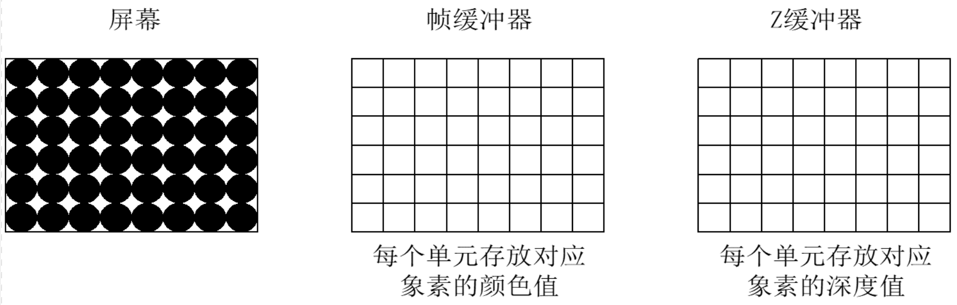
Z-Buffer算法
帧缓冲器 – 保存各像素颜色值
Z缓冲器 --保存各像素处物体深度值
Z缓冲器中的单元与帧缓冲器中的单元一一对应

Slide 26
Z-Buffer算法
算法步骤？
当要显示某个点时，首先检查该点处的深度值是否大于该像素对应的深度值
如果大于，说明当前点更靠近视点，用它的颜色替换像素原来的颜色
否则说明当前像素处，当前点被前面所绘制的点遮挡，不可见，像素颜色值不改变
Notes:
上图仍然是基于右手的世界坐标系
Z值越大，表示距离视点更近

Slide 27
Z-Buffer算法
初始化：
depthBuffer(x,y)=最小值 (最远深度)
frameBuffer(x,y)=I_{背景}
(2) 消隐绘制：
for(每一个多边形)
for(该多边形所覆盖的每个像素(x,y) )
计算该多边形在该像素的深度值Z(x,y);
if(Z(x,y)>depthBuffer(x,y))
{
depthBuffer (x,y)=z,
frameBuffer(x,y)=I_{(x,y)}
}

Slide 28
Z-Buffer算法
问题：计算采样点(x,y)的深度z(x,y)？
为了讨论问题的方便，先引入如下假定：
正（平行）投影，投影方向为Z轴，投影平面为XOY平面
投影观察体的长度和宽度与屏幕窗口的大小相同
因此屏幕上某像素点(x,y)直接映射到XOY坐标面的（x,y,0）点，且该点的深度值即为目标多边形对应位置点(x,y,z)的z坐标值
多边形的平面方程为：Ax+By+Cz+D=0

Slide 29
Z-Buffer算法
扫描线y上如已知(x,y)点的深度值，则其右侧相邻下一点(x+1,y)处的深度值计算方法如下：
当处理下一条扫描线y=y-1时，该扫描线上与多边形相交的最左边（x最小）交点的x值可以利用上一条扫描线上的最左边的x值计算：

Slide 30
Z-Buffer算法
前面所述深度计算方法仅适用于正平行投影方式，且存在一些前提假设条件的约束
投影方向为Z轴，投影平面为XOY平面。如果不满足怎么办？旋转
投影观察体的长度和宽度与屏幕窗口的大小相同。如果不满足怎么办？要增加一步从视区（屏幕坐标系）->投影平面（世界坐标系）的逆映射
如果是透视投影的方式，则必须寻求新的深度计算方法！

Slide 31
深度信息
透视投影变换中,一个点到视点的距离是
伪深度:提供深度的一个适当度量

Slide 32
透视变换及伪深度
考虑深度信息后的透视投影变换矩阵

Slide 33
点的透视变换
前两个分量用于计算投影坐标
第三个分量用于深度测试,即伪深度
需计算投影坐标时,只要忽略伪深度即可

Slide 34
点的透视变换讨论
z ' 与z关系？
z逐渐减小时z’如何变化？
当z趋于-∞时，z’逼近-d

Slide 35
Z-Buffer算法
当深度值比较小时，深度比较常会产生错误
当深度值比较小时,真实深度值上的一个小变化映射到伪深度值后变为极小的变化
两个接近的深度值有可能会被映射为相同的伪深度值,这可能会在深度比较时导致错误
需要在深度缓冲区使用更多的位来表示伪深度值!
24位或32位
??

Slide 36
Z-Buffer算法
Z缓冲器算法在像素级上以近物取代远物，与形体在屏幕上的出现顺序无关
优点：1）简单稳定，利于硬件实现
2）不需要整个场景的几何数据
缺点: 1）需要一个额外的Z缓冲器
2）在每个多边形占据的每个像素处都要计算（伪）深度值，计算量大

Slide 37
扫描线Z-buffer算法
Z缓冲器算法中所需要的Z缓冲器容量较大，为克服这个缺点可以将整个绘图区域分割成若干个小区域
按区域显示，这样Z缓冲器的单元数只要等于一个区域内像素的个数就可以了
如果将小区域取成屏幕上的扫描线，就得到扫描线Z缓冲器算法

Slide 38
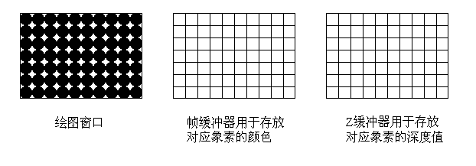
扫描线Z-buffer算法
将窗口分割成扫描线
Z缓冲器的单元数 等于 一条扫描线内像素的个数

Slide 39
消隐
消隐问题分析
后向面消除
Z-Buffer算法
画家算法
光线跟踪算法
Notes:
计本08

Slide 40
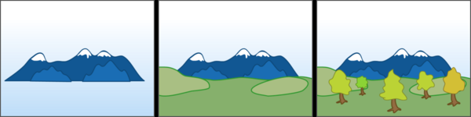
画家算法
画家首先绘制距离较远的场景，然后用绘制距离较近的场景覆盖较远的部分
首先将场景中的多边形根据深度进行排序，然后按照顺序进行绘制
这样可自然解决可见性问题
有何问题?

Slide 41
画家算法
是否总是能够将物体按深度排序?
是的话,如何排序?
5
7
3
4
6
2
1

Slide 42
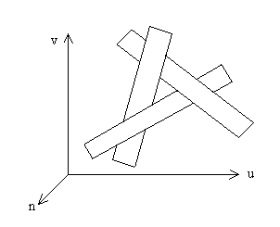
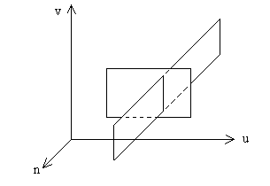
画家算法
下列情况无法正确排序：
多边形循环遮挡 多边形相互穿透
解决办法：分割成两个

Slide 43
画家算法（列表优先算法）
由来：画家的作画顺序暗示出所画物体之间的相互遮挡关系
算法基本思想：
1）先把屏幕置成背景色
2）先将场景中的物体按其距观察点的远近进行排序，结果放在一张线性表中；（线性表构造：距观察点远的称优先级低，放在表头；距观察点近的称优先级高，放在表尾。该表称为深度优先级表）
3）然后按照从远到近（从表头到表尾）的顺序逐个绘制物体。
关键：如何对场景中的物体按深度（远近）排序，建立深度优先级表？
5
7
3
4
6
2
1

Slide 44
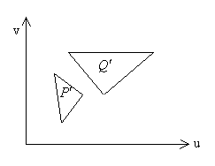
画家算法（列表优先算法）
一种针对多边形的排序算法如下：
Step 1:将场景中所有多边形存入一个线性表，记为L；
Step 2: 如果L中仅有一个多边形，算法结束；否则根据每个多边形的Zmin对它们预排序。不妨假定多边形P落在表首，即Zmin(P)为最小。再记Q为L – {P}(表中其余多边形）中任意一个；
Step 3: 判别P, Q之间的关系，有如下二种：
（1）: 对所有的Q，有Zmax(P)< Zmin (Q), 则多边形P的确距观察点最远，它不可能遮挡别的多边形。令L = L – {P}, 返回第二步;
（2）: 存在某一个多边形Q，使Zmax(P) > Zmin (Q),需进一步判别：

Slide 45
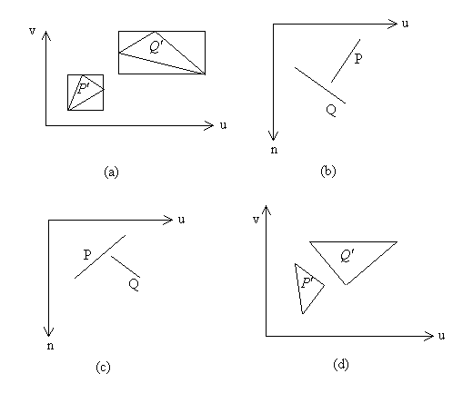
画家算法（列表优先算法）
A）若P,Q的投影P’,Q’的包围盒不相交（图a），则P,Q在表中的次序不重要，令L = L – {P}, 返回step 2;否则进行下一步。

Slide 46
画家算法（列表优先算法）
B）若P的所有顶点位于Q所在平面的不可见的一侧(图b)，则P,Q关系正确，令L = L – {P}, 返回step 2;否则进行下一步。

Slide 47
画家算法（列表优先算法）
C）若Q的所有顶点位于P所在平面的可见的一侧(图c)，则P,Q关系正确，令L = L – {P}, 返回step 2;否则进行下一步。

Slide 48
画家算法（列表优先算法）
D）对P,Q投影P’,Q’求交，若P’,Q’不相交(图d)，则P,Q在表中的次序不重要，令L = L – {P}, 返回step 2;否则在它们所相交的区域中任取一点，计算P,Q在该点的深度值，如果P的深度小，则P,Q关系正确，令L = L – {P}, 返回step 2;否则交换P,Q,返回step 3.

Slide 49
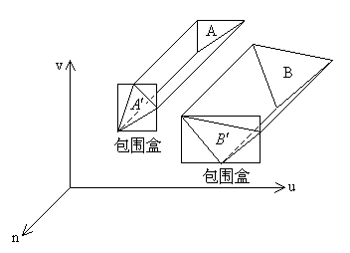
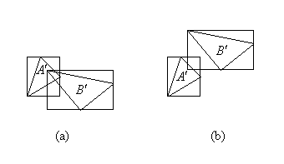
包围盒技术
应用—避免盲目求交
例如：两个空间多边形A、B在投影平面上的投影分别为A’，B’ ，因为A’ 、B’的矩形包围盒不相交，则A’、B’不相交，无须进行遮挡测试。右下图：包围盒相交，投影也相交；包围盒相交，投影不相交。

Slide 50
包围盒技术
包围盒技术
定义：一个形体的包围盒指的是
包围它的简单形体。
一个好的包围盒要具有两个条件：
包围盒充分紧密包围着形体；
对其的测试比较简单。

Slide 51
画家算法分析
深度排序计算量大
遇到多边形相交，或多边形循环重叠的情形，还必须分割多边形
画家算法的这些缺陷导致了深度缓冲技术的发展

Slide 52
消隐
消隐问题分析
后向面消除
Z-Buffer算法
画家算法
光线跟踪算法
Notes:
计本08

Slide 53
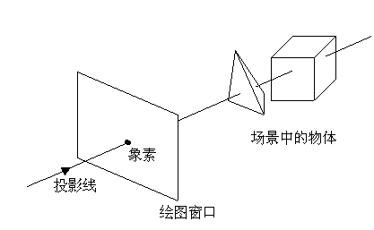
光线跟踪算法
将通过绘图窗口内每一个像素的投影线与场景中的所有多边形求交
如果有交点，用深度值最大的交点（最近的）所属的多边形的颜色显示相应的像素
如果没有交点，说明没有多边形的投影覆盖此像素，用背景色显示即可

Slide 54
光线跟踪算法
算法原理：

Slide 55
光线跟踪算法
算法简单描述：
1. 通过视点和投影平面（显示屏幕）上的所有像素点作一入射线，形成投影线。
2. 将任一投影线与场景中的所有多边形求交。
3. 若有交点，则将所有交点按z值的大小进行排序，取出最近交点所属多边形的颜色；若没有交点，则取出背景的颜色。
4. 将该射线穿过的像素点置为取出的颜色。

Slide 56
光线跟踪算法
Z-Buffer区别？
for (图像中的每条扫描线)
for (扫描线上的每个像素)
{ 确定从投影中心穿过像素的投影线；
for (场景中每一个多边形）
将投影线与多边形求交；
if (有交点）
以最近交点所属多边形的颜色显示该像素
else
以背景色显示该像素
}

Slide 57
Z-Buffer算法
初始化：
depthBuffer(x,y)=最小值 (最远深度)
frameBuffer(x,y)=I_{背景}
(2) 消隐绘制：
for(每一个多边形)
for(该多边形所覆盖的每个像素(x,y) )
计算该多边形在该像素的深度值Z(x,y);
if(Z(x,y)>depthBuffer(x,y))
{depthBuffer (x,y)=z,
frameBuffer(x,y)=I_{(x,y)}
}

Slide 58
消隐对比
二维绘制,同时依据三维判定可见性
根据二维对象：Z-Buffer
根据像素：光线跟踪

Slide 59
光线跟踪算法
基本问题
光线与物体表面的求交

Slide 60
消隐
消隐问题分析
后向面消除
Z-Buffer算法
画家算法
光线跟踪算法
Notes:
计本08

Slide 61
消隐解决方案
→画家算法
先三维排序,再绘制二维
二维绘制,同时依据三维判定可见性
根据二维对象：Z-Buffer
根据像素：光线跟踪

